Slide 1
01. 시스템 입/출력 식별
입력변수: 6개
초기 챔버 환경 설정 온도
가열공간 가열 설정 온도
가열공간 심부가열 지속 시간
냉각공간 냉각 설정 온도
냉각방식(1. 상온 냉각, 2. 호스 냉각, 3. 배드 냉각)
냉각 시 배드 설정 온도
출력변수: 6개
챔버 환경 실제 온도
가열공간에서의 실제 빌렛 온도(3가지 위치 포함)
냉각공간에서의 실제 빌렛 온도(3가지 케이스)
냉각 시 배드 실제 온도

Slide 2
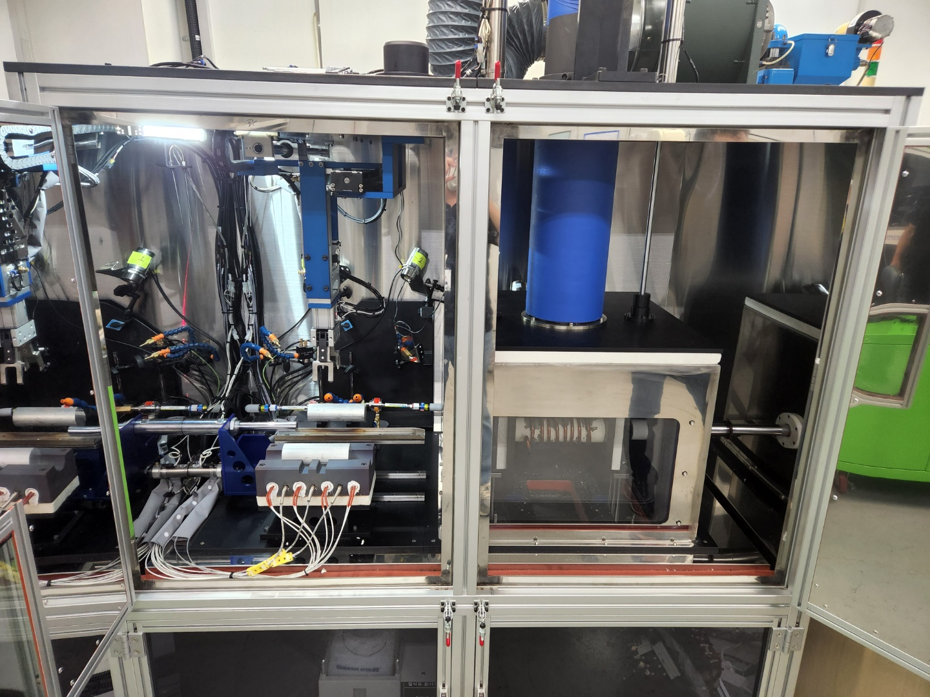
02. 시스템 동작 시퀀스 설명 (1/3)
01. 초기 챔버 설정 온도 도달
(이동) 빌렛은 왼쪽부분(초기위치)에 위치한 상태이며, 시작하자마자 오른쪽 부분으로 이동
(챔버온도 셋팅) 이동 후, 이동문을 닫은 후 챔버 온도에 대한 제어 시작함

Slide 3
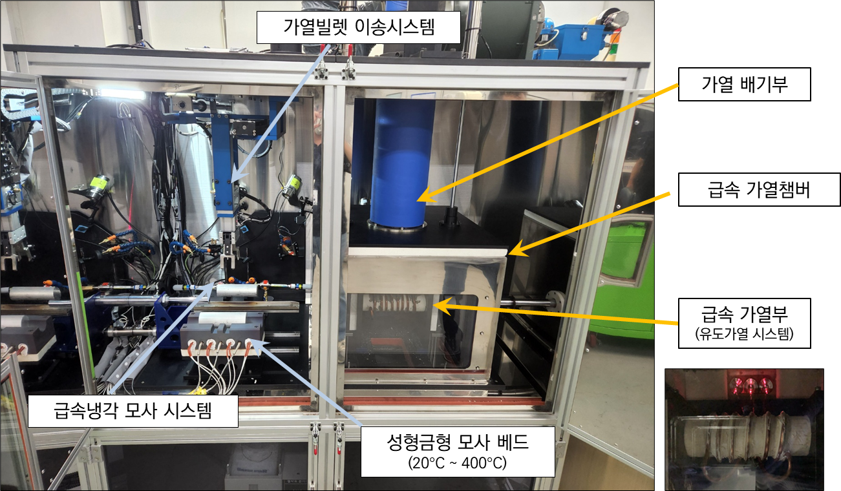
02. 시스템 동작 시퀀스 설명 (2/3)
02. 가열부 작동
(가열) 챔버온도가 설정온도에 도달 완료 후, 가열 설정 온도 도달 시 까지 가열 수행
--> 해당시점(가열 시작시점)에서부터 데이터 수집됨 (t=0)
(지속) 가열 설정 온도 도달 후, 지속 시간만큼 가열 유지

Slide 4
02. 시스템 동작 시퀀스 설명 (3/3)
03. 냉각부 작동
(이동) 오른쪽에서 왼쪽 부분으로 이동
* (냉각위치) 상온냉각, 호스냉각, 배드냉각부로 이동
(냉각) 냉각 설정 온도 도달 시 까지 냉각 수행

Slide 5
03. 문제정의
이상상태에 대한 고장여부 판단이 가능한 인공지능 모델이 포함된 응용 SW 개발
예시
사용자는 입력 시나리오(가열, 냉각 온도 설정 등)를 바탕으로 장비 구동 수행
장비 구동 시, 이상 행동을 장비에게 부여
응용 SW는 이를 판단하고 고장여부 진단
방법
입력시나리오에 대해 정상상태에서의 데이터 수집
정상상태에 대한 데이터를 바탕으로 응용 SW 개발
1) 가설적 모델을 바탕으로 방정식 세운 후, 이를 Simulation-based optimization 기법으로 분석하여 방정식의 파라미터를 도출 함 → 파라미터 값을 도출함
2) 입력시나리오와 파라미터 값 관계에 대해, 인공지능 모델을 만들어 인과관계를 설명 함 → AI 모델 생성

Slide 6
03. 문제정의
이상상태에 대한 고장여부 판단이 가능한 인공지능 모델이 포함된 응용 SW 개발
(예시) 정상상태에 대한 데이터를 바탕으로 응용 SW 개발 1) 가설적 모델을 바탕으로 방정식 세운 후, 이를 Simulation-based optimization 기법으로 분석하여 방정식의 파라미터를 도출 함 → 파라미터 값을 도출함
선형적 증가
비 선형적 감소
{ x(t+dt) – x(t) } / dt = k₁로 가정
-> x(t+dt) = x(t) + k₁ * dt
x(t+a) = x(t) + (a/dt) * k₁ * dt
{ x(t+dt) – x(t) } / dt = 1차 식으로 가정
-> x(t+a) = x(t)*exp(-k₂a)

Slide 7
03. 문제정의
이상상태에 대한 고장여부 판단이 가능한 인공지능 모델이 포함된 응용 SW 개발
(예시) 정상상태에 대한 데이터를 바탕으로 응용 SW 개발 2) 입력시나리오와 파라미터 값 관계에 대해, 인공지능 모델을 만들어 인과관계를 설명
입력시나리오
가열부 예측 모델
(확장자 .h5)
k₁
입력시나리오
냉각부 예측 모델
(확장자 .h5)
k₂

Slide 8
04. 전체 모델 구조
이상상태에 대한 고장여부 판단이 가능한 인공지능 모델이 포함된 응용 SW 개발
이산사건 모델 생성 (python 기반, pyDEVS)
Atomic 모델 1개 생성 (예측 데이터 생성 모델)
상태 2개: 가열 상태, 냉각 상태
t=0
가열 상태에서 가열부 예측모델 호출 후, ta = 가열 소요 예상 시간(ta=a’ 가정) 및 output= 시간에 따른 가열 예측 온도 반환
가열 상태에서 ta 멈춘 후, state transition 수행
t= a’
냉각 상태에서 가열부 예측모델 호출 후, ta = 냉각 소요 예상 시간(ta=b’ 가정) 및 output= 시간에 따른 냉각 예측 온도 반환
t =a’ + b’
가열상태에서 가열 및 해당 루프 반복
전체 모델에 대한 입력 및 출력 구조
입력: 입력 시나리오(파라미터 설정 값)
출력: 시간에 따른 출력변수 동적 생성

